Slide 1


Por que RPA e IA não resolvem o seu problema ?
Automação de verdade.
Marcus Garcia
marcus.garcia@konia.com.br
@marcusgarcia
11 97624-3546
Notes:
Tempo: 1:30. Abrir com tensão. Frase: “Hoje eu não vou vender IA como mágica. Vou mostrar por que a maioria quer comprar o telhado antes de construir a fundação.”

Slide 2


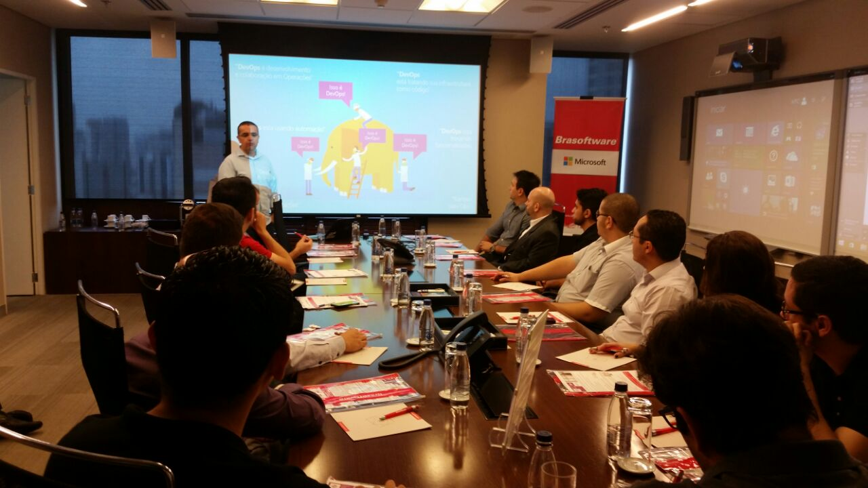


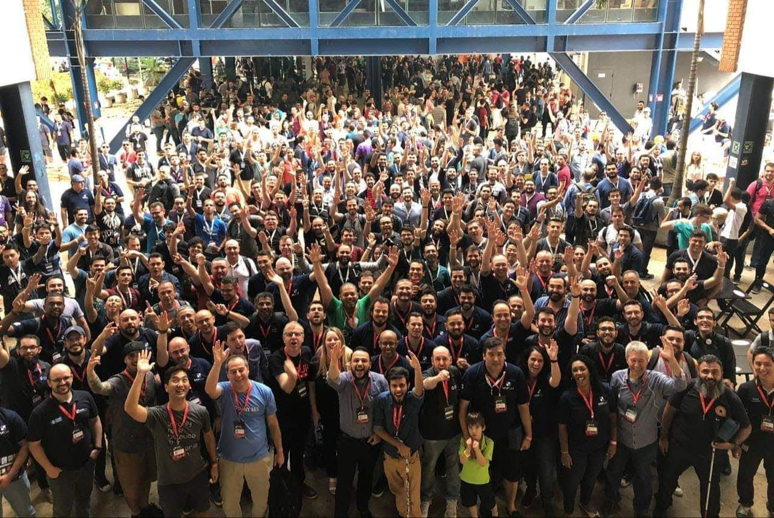
Quem sou eu?
Marcus Garcia
  Empreendedor
  Fundador da Konia Tecnologia (desde 2009)
  Mais de 30 anos ajudando empresas a transformar tecnologia em resultado de negócio
  Especialista em engenharia de software, DevOps e Inteligência Artificial aplicada
  Autor de cinco livros (2025 “Sob Pressão” – vendendo tecnologia)
  Microsoft MVP (2004 a 2010)
  Palestrante em eventos nacionais e internacionais
  Ultramaratonista
Marcus Garcia | Konia Tecnologia
02
Notes:
Tempo: 1:00. Fala sugerida: “Eu sou Marcus Garcia. Minha vida profissional mistura tecnologia, venda e execução. Já vi muita ferramenta bonita fracassar por um motivo simples: a operação por trás era fraca. Por isso, hoje eu não vou falar de IA como moda. Vou falar de maturidade operacional para usar IA de verdade.”

Slide 3
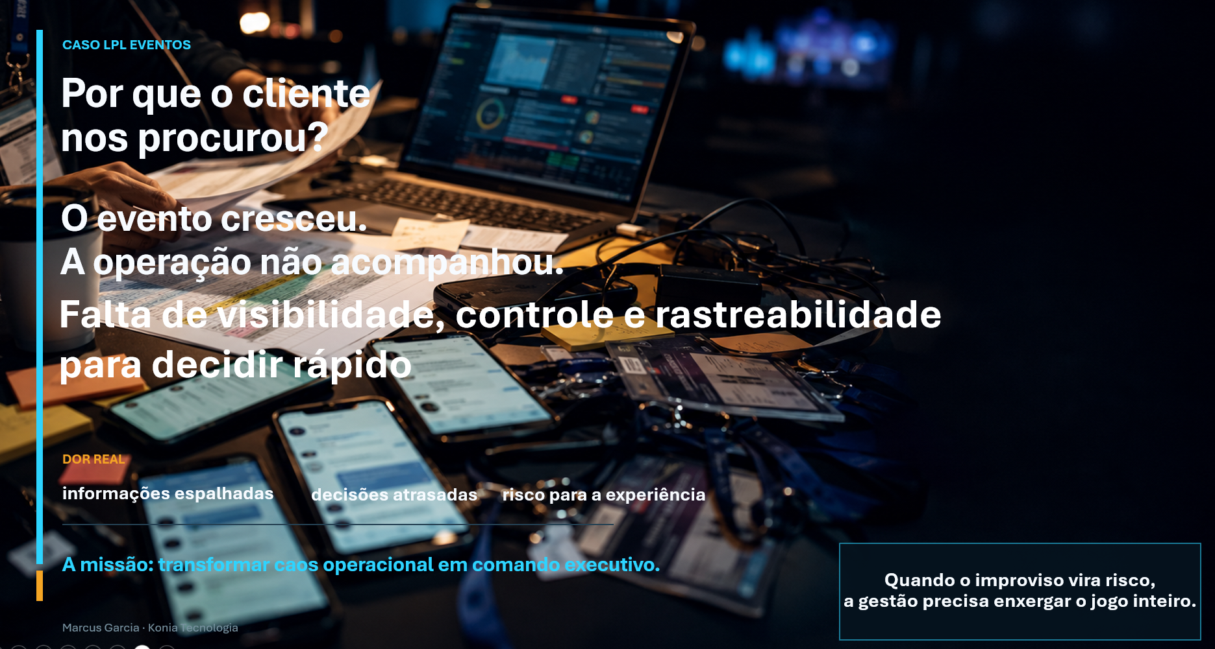
CASE CLIENTE · EVENTOS
Por que o cliente
nos procurou?
O evento cresceu.
A operação não acompanhou.
O problema não era “falta de IA”. Era falta de visibilidade, controle e rastreabilidade para decidir rápido em uma operação viva, com equipes, parceiros, expositores e participantes se movendo ao mesmo tempo.
DOR REAL
informações espalhadas
decisões atrasadas
risco para a experiência
Quando o improviso vira risco,
a gestão precisa enxergar o jogo inteiro.
A missão: transformar caos operacional em comando executivo.
Marcus Garcia · Konia Tecnologia
Notes:
Fala sugerida:
O cliente não nos procurou porque queria IA. Isso é importante. Ele nos procurou porque o evento havia crescido e a operação começou a depender demais de planilha, WhatsApp, memória das pessoas e decisões de última hora.
Quando isso acontece, o problema deixa de ser operacional e vira risco de experiência, reputação e dinheiro.
Nossa leitura foi simples: antes de falar em IA, precisava dar visibilidade, controle e rastreabilidade. Primeiro enxergar o jogo inteiro. Depois automatizar. Só depois pensar em inteligência artificial.

Slide 4
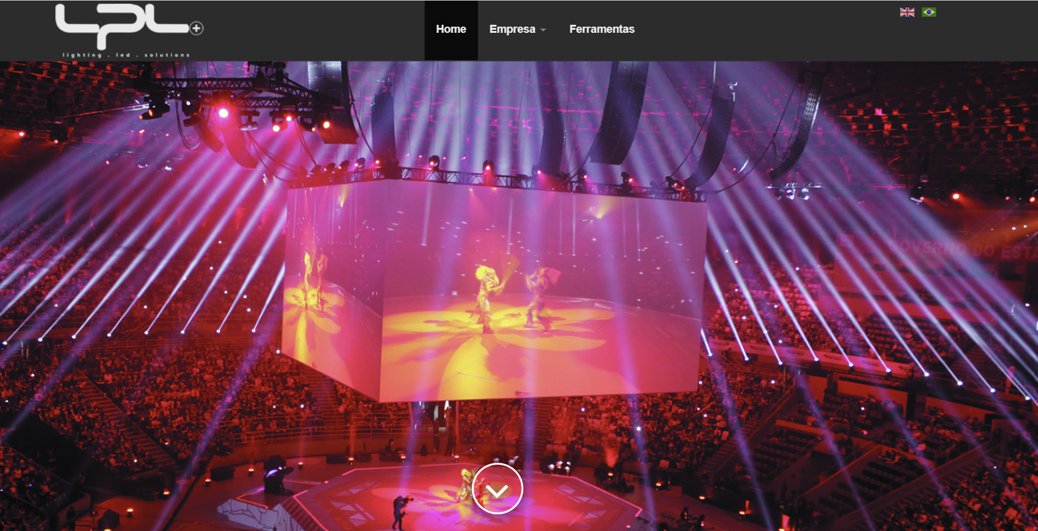

Slide 5
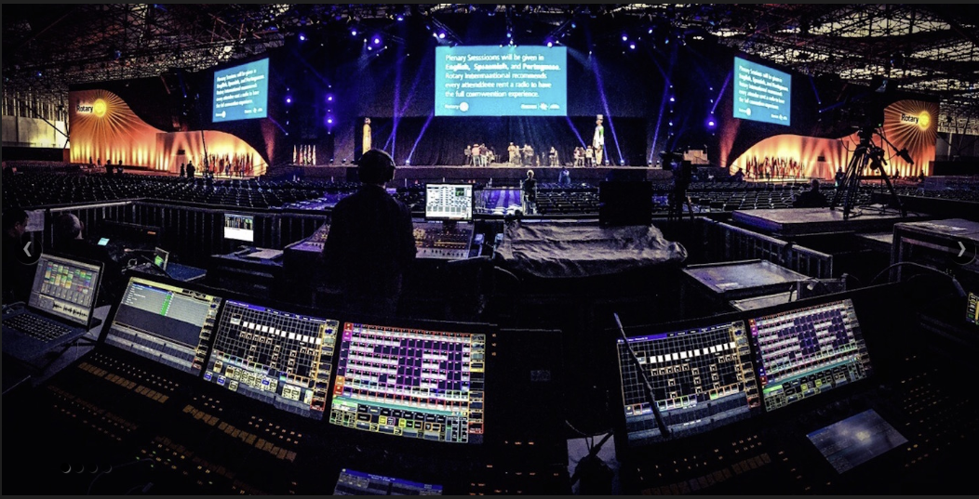

Slide 6
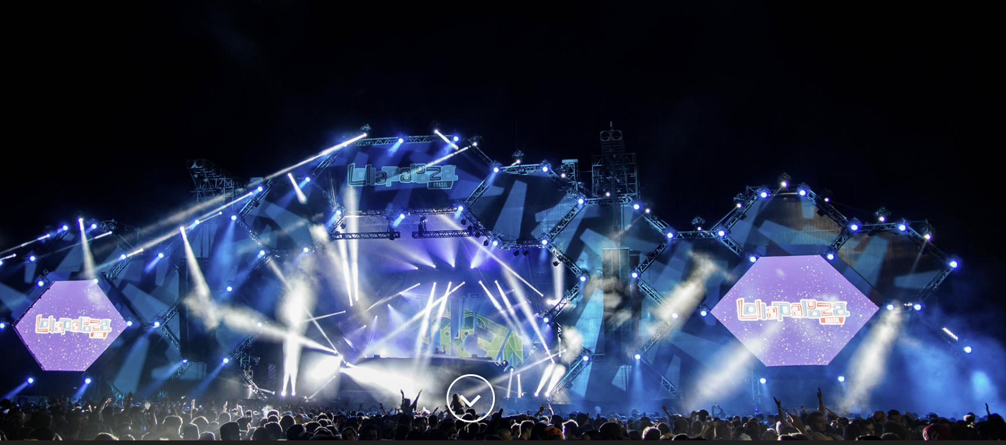

Slide 7
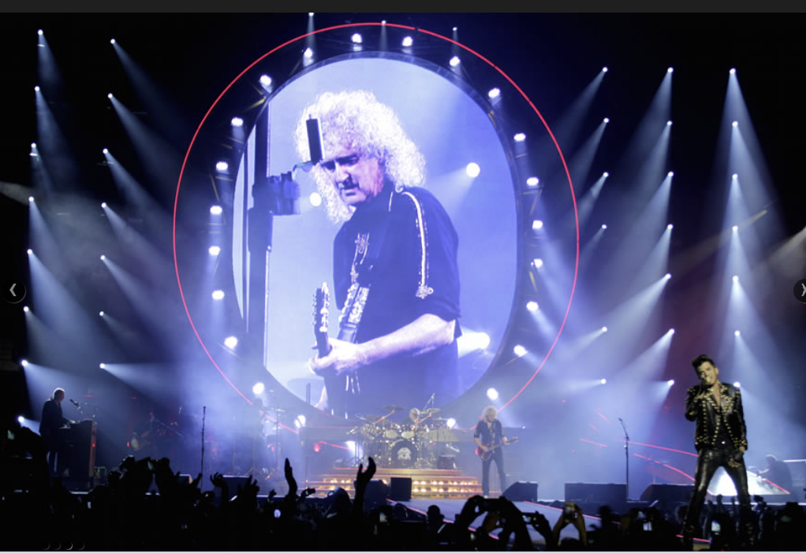

Slide 8
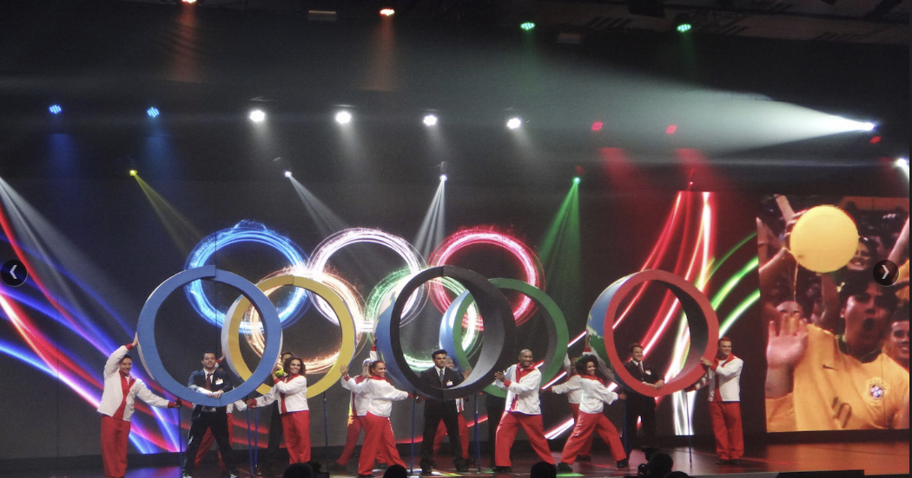

Slide 9

O cliente: uma operação de eventos no limite
Área | Quantidade média
Produção Geral | 20
Stage Managers | 15
Roadies | 60
Áudio | 35
Iluminação | 35
LED / Vídeo | 40
Rigging | 25
Cenografia | 40
Efeitos Especiais | 20
Energia / Elétrica | 20
TI / Redes | 10
Segurança | 220
Brigada / Bombeiros | 30
Limpeza | 80
Bilheteria / Credenciamento | 40
Logística | 50
Alimentação / Bares | 250
Hospitalidade / Camarins | 30
Fotografia / Vídeo / Streaming | 20
Equipe Médica / Ambulâncias | 25
TOTAL ESTIMADO | 1.065 profissionais
O case começa antes da tecnologia. Começa no dia em que a operação precisa funcionar sem desculpa.
Muitas frentes ao mesmo tempo
participantes • expositores • equipe • fornecedores
Decisão em tempo real
quando algo falha, não dá para esperar fechamento de planilha
Informação espalhada
WhatsApp, telefone, planilhas, crachás, listas e improviso
Marcus Garcia | Konia Tecnologia
03
Notes:
Tempo: 3:00. Este é o primeiro slide do case. Contar o cenário como história. Foque na pressão operacional, não na ferramenta.

Slide 10

Levanta a mão
Quem aqui acha que
esse case usou IA?
Não responda com lógica. Responda com intuição.
Guarde seu voto.
A resposta vem daqui a pouco.
Marcus Garcia | Konia Tecnologia
02
Notes:
Tempo: 2:00. Fazer a plateia votar. Não revele. Diga: “Se você pensou IA, ótimo. É exatamente esse reflexo que está custando dinheiro para muita empresa.”

Slide 11

O caos não era falta de tecnologia
Era falta de um modelo confiável para enxergar a operação.
Quando tudo depende de heroísmo,
a empresa não tem processo.
Tem torcida organizada.
Usamos ou não I.A?
Sinais do problema
• retrabalho
• duplicidade
• atraso de informação
• decisão no escuro
Custo invisível
Não aparece na nota fiscal.
Aparece no desgaste, no atraso e na margem.
Marcus Garcia | Konia Tecnologia
04
Notes:
Tempo: 3:00. Segundo slide do case. Aqui você constrói a dor e prepara o spoiler. Frase: “A tecnologia estava lá. O que não existia era uma operação governada.”

Slide 12
Spoiler:
não usamos IA.
E esse é exatamente o ponto.
Antes de colocar inteligência em cima da operação, a operação precisava parar de ser burra.
Marcus Garcia | Konia Tecnologia
05
Notes:
Tempo: 1:20. Dar pausa antes de falar “não usamos IA”. Deixe o silêncio trabalhar. Essa é a virada da palestra.

Slide 13

O verdadeiro problema
Não era uma pergunta de ferramenta. Era uma pergunta de gestão.
Faltavam três coisas:
1. Processo
quem faz, quando faz, como faz e quem aprova
2. Controle
status, responsável, prazo e evidência
3. Visibilidade
indicador certo, na hora certa, para a pessoa certa
Sem isso, IA só acelera confusão.
Marcus Garcia | Konia Tecnologia
06
Notes:
Tempo: 2:00. Reforçar: “A demanda do cliente não era ‘me dê IA’. Era ‘me dê previsibilidade’.”

Slide 14
A primeira decisão
A escolha que separa projeto sério de teatro corporativo.
Não automatizamos.
Primeiro organizamos.
Mapear
Padronizar
Integrar
Medir
Automatizar
Diagnóstico é clareza.
Marcus Garcia | Konia Tecnologia
07
Notes:
Tempo: 2:00. Falar como consultor/vendedor: “O cliente não compra automação. Ele compra redução de risco, controle e velocidade.”

Slide 15

A Escada da Maturidade Operacional
A IA é o topo. O erro é tentar começar por ela.
IA
Automação
Dados
Integração
Processos
Subir pelo telhado é mais rápido.
Só que cai.
Caos
Marcus Garcia | Konia Tecnologia
08
Notes:
Tempo: 3:00. Este é o slide central. Use a analogia do prédio: “Processo é fundação. Dados são estrutura. Automação é elevador. IA é cobertura.”

Slide 16
A armadilha do último andar
A maioria quer comprar IA antes de saber o que quer decidir.
IA
Empresas maduras perguntam:
“qual decisão precisa melhorar?”
Empresas ansiosas perguntam:
“qual IA vamos comprar?”
Automação
Dados
Integração
Processos
Caos
Marcus Garcia | Konia Tecnologia
09
Notes:
Tempo: 2:00. Contraste comercial forte. Diga: “Fornecedor fraco vende ferramenta. Consultor forte vende maturidade.”

Slide 17
Dinâmica rápida: processo, automação ou IA?
A plateia escolhe. Depois você revela que nem todo problema bonito merece IA.
Caso A
Equipe copia dados de uma planilha para outra todo dia.
Caso B
Gestor não sabe onde estão os gargalos da operação.
Caso C
Mensagens abertas precisam ser classificadas e priorizadas.
O que resolve cada caso?
A: automação • B: processo + dados • C: IA com governança
Marcus Garcia | Konia Tecnologia
10
Notes:
Tempo: 3:30. Excelente para acordar a sala. Deixe votarem. Revele que A é automação; B é processo/dados; C pode usar IA. A lição: “IA não é martelo para todo prego.”

Slide 18

O que realmente automatizamos
O valor apareceu quando a operação passou a conversar consigo mesma.
Check-in e fluxo de entrada
Integrações entre sistemas
Painéis operacionais
Alertas e exceções
Evidências para decisão
Não foi glamour.
Foi engenharia operacional.
Marcus Garcia | Konia Tecnologia
11
Notes:
Tempo: 2:20. Aqui vem a parte “vendedora”: explique que a entrega não foi uma feature; foi previsibilidade. Cliente compra previsibilidade.

Slide 19

Agora sim: onde a IA entra com valor
Depois que processo, dado e integração existem, a IA deixa de ser aposta e vira alavanca.
Classificar
mensagens, chamados, riscos e solicitações
Priorizar
o que exige ação imediata versus o que pode esperar
Recomendar
próximas ações com base em contexto operacional
A IA boa não substitui gestão.
Ela aumenta a capacidade de decisão.
Marcus Garcia | Konia Tecnologia
12
Notes:
Tempo: 2:30. Não vender IA como robô mágico. Vender IA como camada de decisão sobre uma operação rastreável.

Slide 20
O resultado que importa
Não é usar IA. É operar melhor, vender melhor e decidir mais rápido.
menos
mais
tempo real
retrabalho e conferência manual
rastreabilidade e confiança no dado
para enxergar exceções antes de virarem crise
decisão
escala
maturidade
com evidência — não com “acho que”
sem depender de super-heróis internos
para IA gerar valor de verdade
Marcus Garcia | Konia Tecnologia
13
Notes:
Tempo: 2:00. Evite números inventados se não tiver números públicos do cliente. Fale em categorias de valor. Frase: “ROI bom é aquele que o cliente sente na segunda-feira.”

Slide 21
O maior erro das empresas
Automatizar
um processo ruim.
Você não fica mais eficiente.
Você erra mais rápido.
Marcus Garcia | Konia Tecnologia
14
Notes:
Tempo: 2:00. Faça pausa. Esse slide precisa ser memorável. Ideal para foto da plateia.

Slide 22
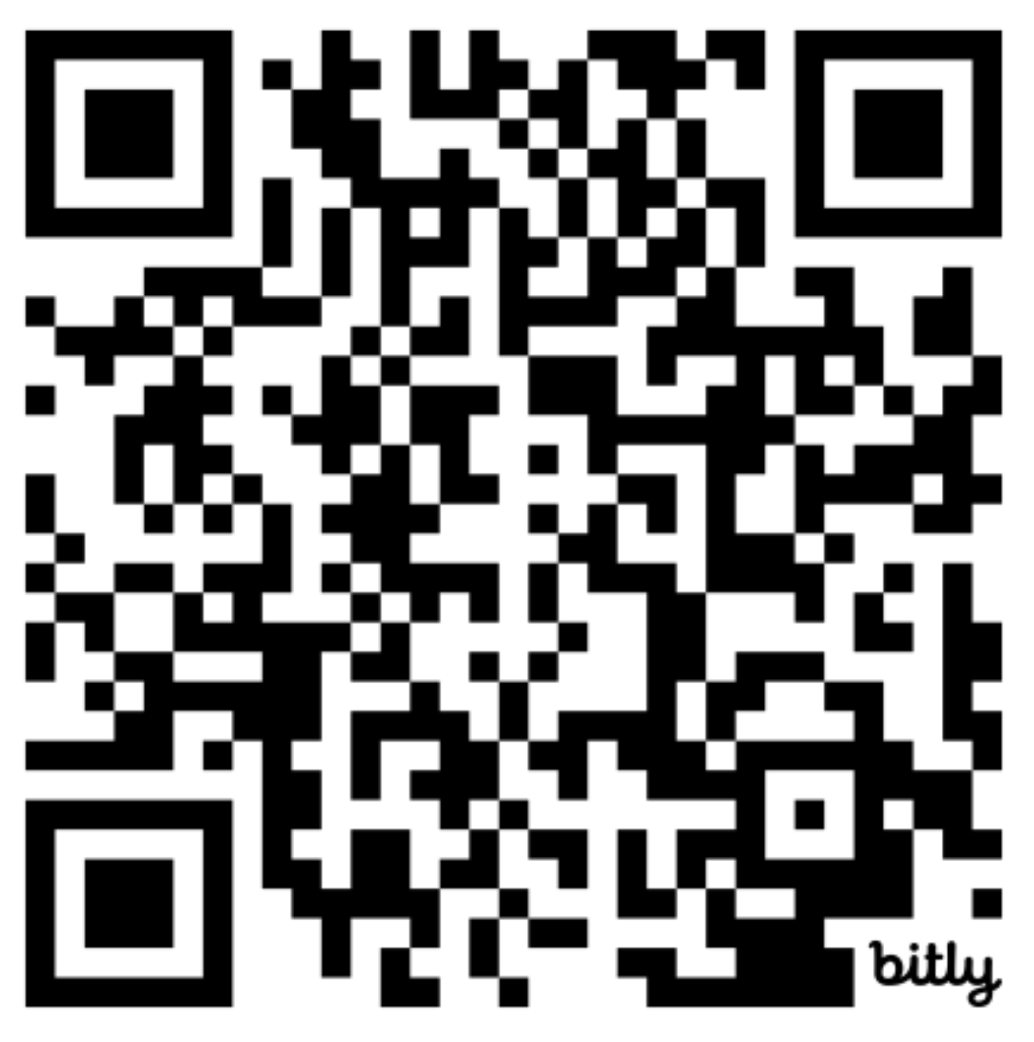
A IA não conserta
empresas desorganizadas.
https://konia.com.br/raio-x-de-eficiencia-com-ia
Ela acelera as organizadas.
Quem dominar processos dominará a IA.
Quem dominar a IA dominará o mercado.
Marcus Garcia • Konia Tecnologia
Notes:
Tempo: 2:20. Fechar com convite claro: “Se você quer usar IA de verdade, antes precisa medir maturidade. É isso que a Konia faz: separa hype de projeto que paga conta.”

